Slide 1


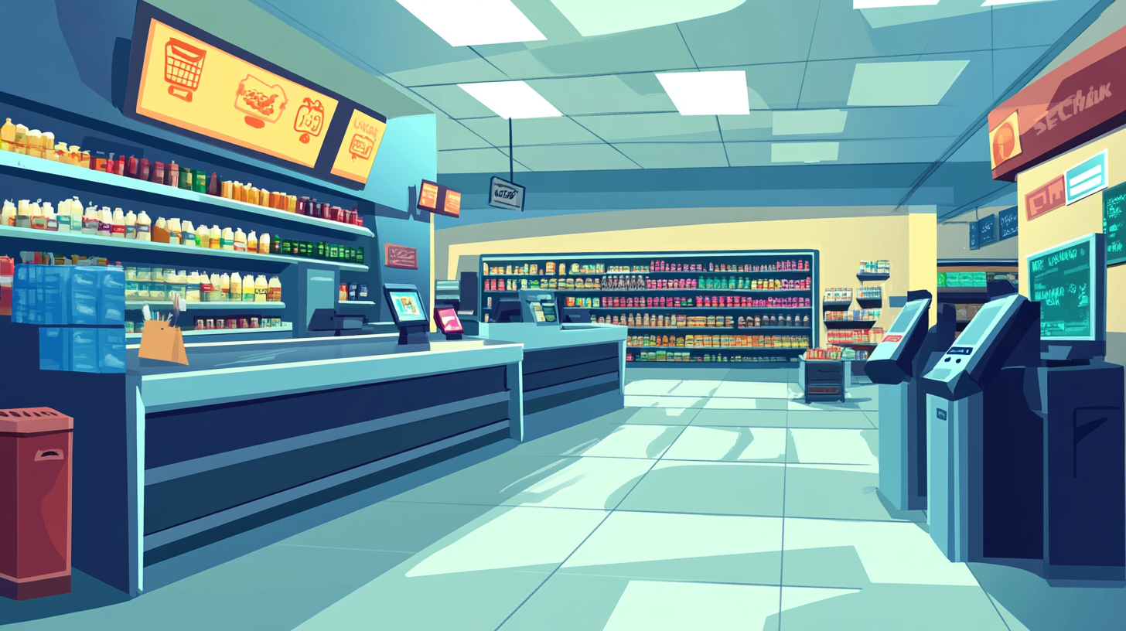

















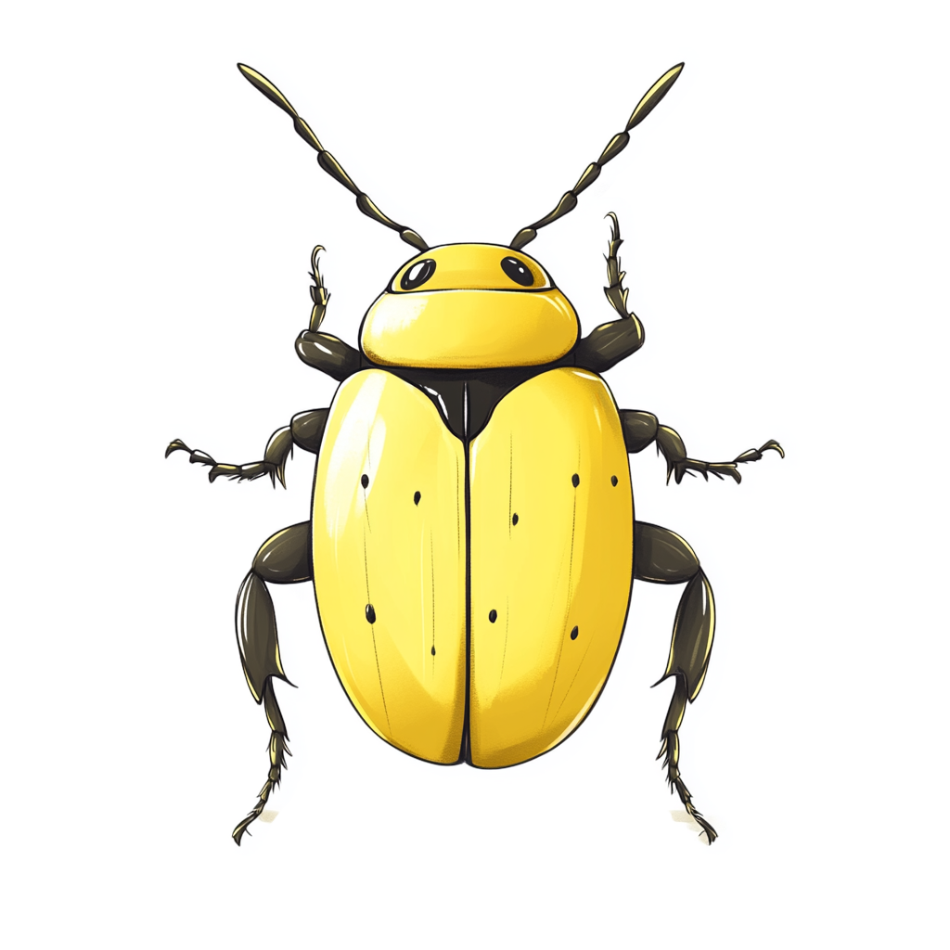








Ж
ж
Ж
ж
Ж
ж
Ж
Ж
ж
Ж
ж
ж
Худозник
Пизама
Зурнал
Лизник
Нозиці
Золудь
Зук
Снізинка
Їзак
Зокей
Заба
Засмин

